Slide 1

Bài 50
Ôn tập và
kể chuyện

Slide 2



Slide 3
Đọc
1
c
t
a
ac
at
ă
ăc
ăt
â
âc
ât
o
oc
ot
ô
ôc
ôt
ơ
ơc
ơt
u
uc
ut
ư
ưc
ưt

Slide 4
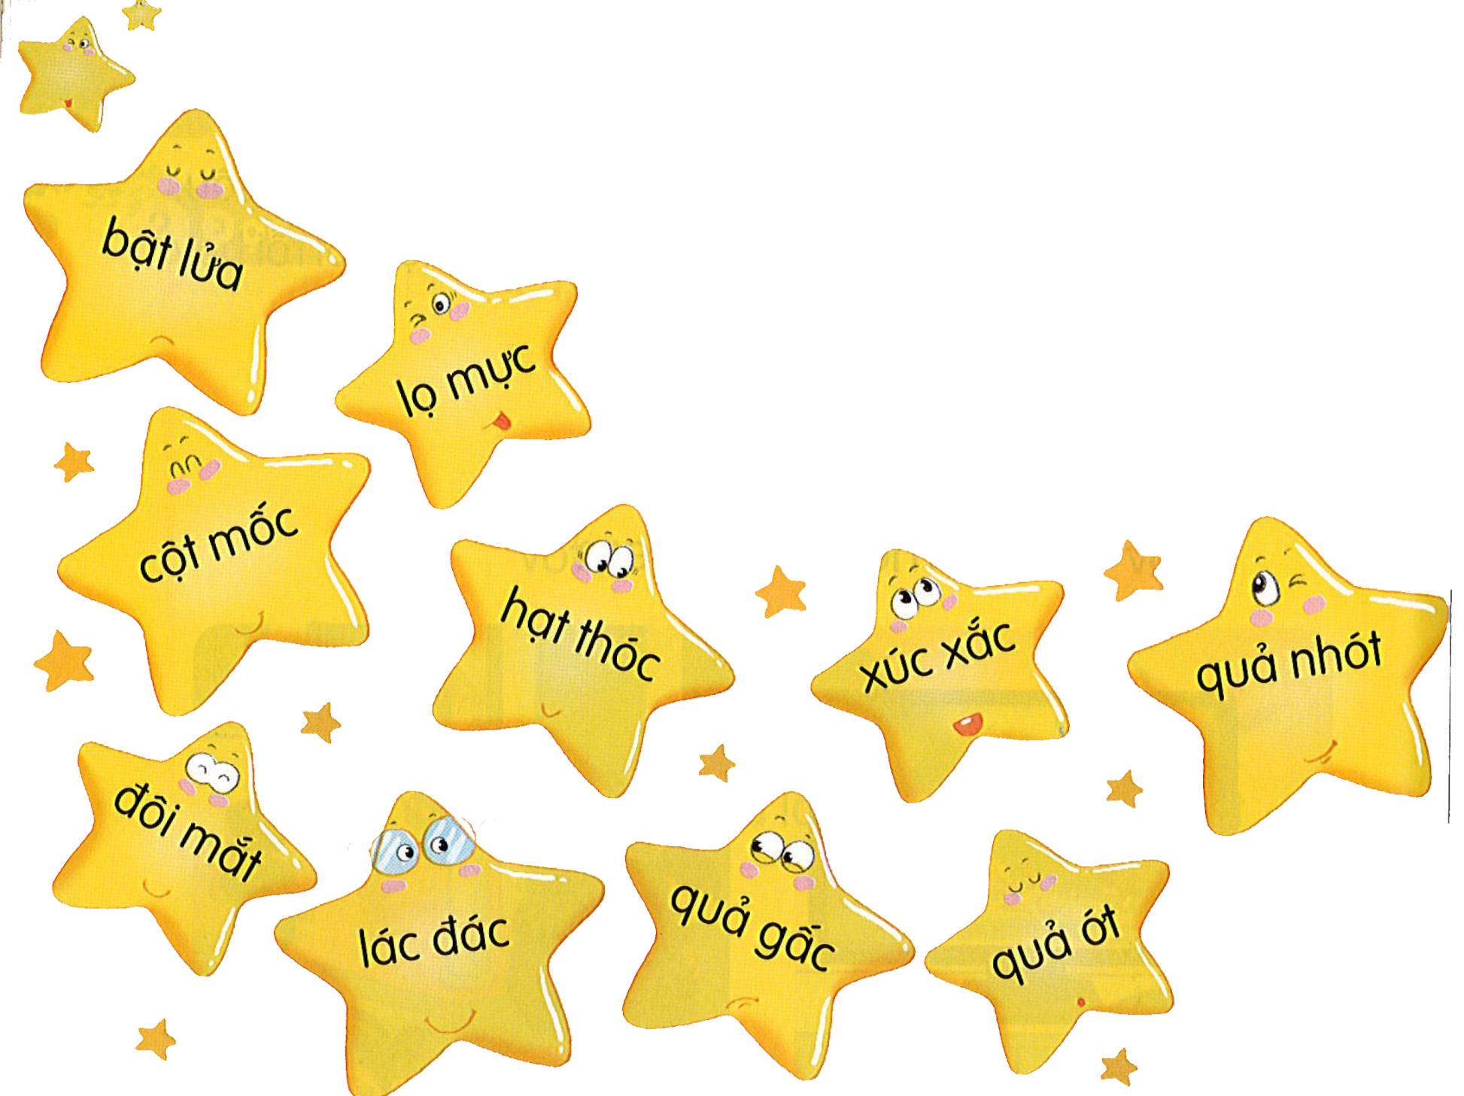

Slide 5
Gà mẹ dẫn đàn con đi ăn. Chốc chốc, tìm thấy mồi, gà mẹ “tục… tục…” gọi con. Đàn gà con chạy lại, chen chúc nhau ăn rồi rúc vào bên mẹ. Gà mẹ ủ ấm cho các con.
1
2
3
4
Notes:
GV chú ý giải thích cho HS hiểu tác dụng của dấu ngoặc kép.

Slide 6
Gà mẹ dẫn đàn con đi ăn. Chốc chốc, tìm thấy mồi, gà mẹ “tục… tục…” gọi con. Đàn gà con chạy lại, chen chúc nhau ăn rồi rúc vào bên mẹ. Gà mẹ ủ ấm cho các con.
Gà mẹ dẫn đàn con đi đâu?
Tìm thấy mồi, gà mẹ làm gì?
Gà mẹ còn làm gì nữa cho đàn con?
Theo em gà mẹ giống với người mẹ ở điểm nào?

Slide 7
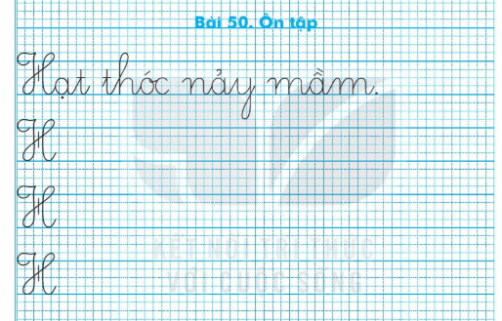
Viết vở
3

Slide 8


Slide 9

Kể chuyện
Bài học đầu tiên của thỏ con.

Slide 10


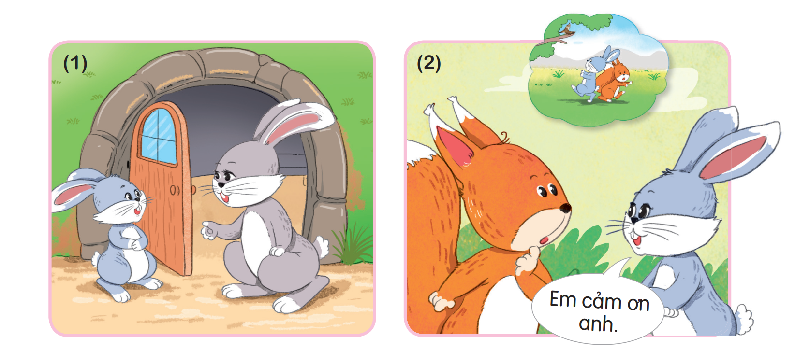
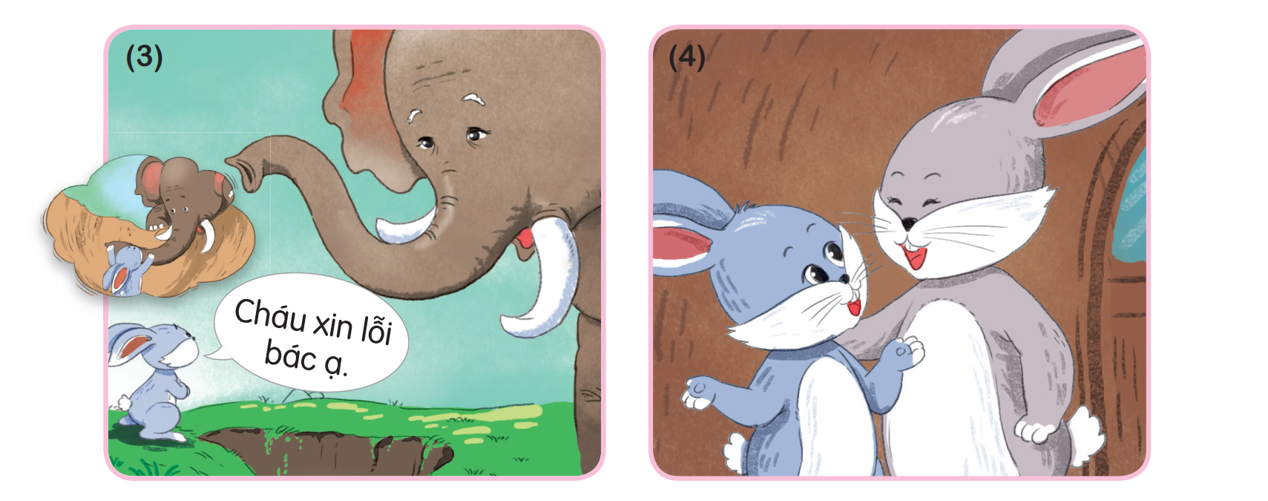
Bài học đầu tiên của thỏ con.

Slide 11

Ý nghĩa câu chuyện
Câu chuyện khuyên chúng ta điều gì?

Slide 12

Bài học: Nên nói lời cảm ơn khi được người khác giúp đỡ. Nên nói lời xin lỗi khi làm điều sai hoặc làm phiền người khác.

Slide 13


BY YUSHEN

